Slide 1


Slide 2

Web应用开发概述
Web应用开发概述
Web应用开发概述
使用jQuery操作表单

Slide 3





HTML表单概述
使用jQuery操作表单元素
综合实例：删除记录时的提示效果
小 结

Slide 4

1
HTML表单概述

Slide 5


01
表单属性
02
输入标记<input>
03
文本域标记<textarea>
04
菜单和列表标记<select>，<option>

Slide 6

表单属性
表单
网页上的一个特定区域，是由一对<form>标记定义的。
在<form>与</form>之间的一切都属于表单的内容
每个表单元素开始于form元素，可以包含所有的表单控件，还有任何必需的伴随数据，如控件的标签、处理数据的脚本或程序的位置等。在表单的<form>标记中，还可以设置表单的基本属性，包括表单的名称、处理程序、传送方式等。一般情况下，表单action属性和传送方法method是必不可少的参数。

Slide 7


表单属性
action属性
action属性是指定处理表单提交数据的脚本文件。该文件可以是JSP、ASP.NET或PHP脚本文件等。
表单提交的地址
<form action=”URL”>……</form>
在action属性中指定处理脚本文件时可以指定文件在Web服务器上的路径。可以是绝对路径，也可以是相对路径。

Slide 8
表单名称name属性
名称属性name用于给表单命名。这一属性不是表单的必需属性，但是为了防止表单信息在提交到后台处理程序时出现混乱，一般要设置一个与表单功能符合的名称。
表单名称
<form name=”form_name”>……</form>

Slide 9
提交方式method属性
表单的method属性用来定义处理程序从表单中获得信息的方式，可取值为get或post，它决定了表单中已收集的数据是用什么方式提交到服务器的。
提交方式，值可以为get或post
<form method=”method”>……</form>
Method=get：使用这种方式提交表单时，输入的数据会附加在URL之后，由客户端直接发送至服务器，所以速度上会比post快。缺点是数据长度不能够太长，在没有指定method的情形下，一般都会视get为默认值。
Method=post：使用这种设置时，表单数据是与URL分开发送的，用户端的计算机会通知服务器来读取数据，所以通常没有数据长度上的限制，缺点是速度上会比get慢。

Slide 10
编码方式enctype属性
表单中的enctype参数用于设置表单信息提交的编码方式。具体语法如下：
<form enctype=”value”>……</form>
value：取值如表所示。
enctype属性的取值范围
取值 | 描述
text/plain | 以纯文本的形式传送
application/x-www-form-urlencoded | 默认的编码形式
multipart/form-data | MIME编码，上传文件的表单必须选择该项

Slide 11
目标显示方式target属性
target属性用来指定目标窗口的打开方式。表单的目标窗口往往来显示表单的返回信息，例如是否成功提交了表单的内容、是否出错等。
<form target=”target_win”>……</form>
target属性的取值范围
取值 | 描述
_blank | 将返回信息显示在新打开的浏览器窗口中
_parent | 将返回信息显示在父级浏览器窗口中
_self | 将返回信息显示在当前浏览器窗口中
_top | 将返回信息显示在顶级浏览器窗口中

Slide 12
输入标记<input>
输入标记<input>是表单中最常用的标记之一。常用的文本域、按钮等都使用这个标记。
控件名称
控件类型
<form>
<input name=”field_name” type=”type_name”>
</form>

Slide 13
输入类控件的type可选值
取值 | 描述
text | 文本框
password | 密码域，用户在页面输入时不显示具体的内容，以*代替
radio | 单选按钮
checkbox | 复选框
button | 普通按钮
submit | 提交按钮
reset | 重置按钮
image | 图形域，也称为图像提交按钮
hidden | 隐藏域，隐藏域将不显示在页面上，只将内容传递到服务器中
file | 文件域

Slide 14
文本框text
text属性值用来设定在表单的文本域中，输入任何类型的文本、数字或字母。输入的内容以单行显示。
<input type=”text” name=”field_name” maxlength=max_value size=size_value value=”field_value”>
文字域属性
取值 | 描述
name | 文本框的名称
maxlength | 文本框的最大输入字符数
size | 文本框的宽度（以字符为单位）
value | 文本框的默认值

Slide 15
密码域password
在表单中还有一种文本域的形式为密码域，输入到文本域中的文字均以星号“*”或圆点显示。
<input type=”password” name=”field_name” maxlength= ” max_value ” size= ” size_value ” >
密码域属性
取值 | 描述
name | 密码域的名称
maxlength | 密码域的最大输入字符数
size | 密码域的宽度（以字符为单位）
value | 密码域的默认值

Slide 16
单选按钮radio
单选按钮用来让浏览者进行单一选择，在页面中以圆框表示。单选按钮必须设置参数value的值。
表示选中项目后传送到服务器端的值
表示默认选中
<input type=”radio” name=”field_name” value=”value” checked >
对于一个选择中的所有单选框来说，往往要设定同样的名称，这样在传递时才能更好地对某一个选择内容的取值进行判断

Slide 17
复选框checkbox
复选框能够进行项目的多项选择，以一个方框表示。
表示选中项目后传送到服务器端的值
<input type=”checkbox” name=”field_name” value=”value” checked >
表示默认选中

Slide 18
普通按钮button
在网页中按钮也很常见，在提交页面、恢复选项时常常用到。普通按钮一般情况下要配合脚本来进行表单处理。
普通按钮的名称
<input type=”button” name=”field_name” value=”button_text”>
按钮上显示的文字

Slide 19
提交按钮submit
提交按钮是一种特殊的按钮，在单击该类按钮时可以实现表单内容的提交。
提交按钮的名称
<input type=”submit” name=”field_name” value=”submit_text”>
按钮上显示的文字

Slide 20
文本域标记<textarea>
<textarea name=”textname” value=”text_value” rows=rows_value cols=cols_value value=”value”>
文本域标记属性
文本域标记属性 | 描述
name | 文本域的名称
rows | 文本域的行数
cols | 文本域的列数
value | 文本域的默认值

Slide 21
菜单和列表标记<select>，<option>
菜单是一种最节省空间的方式，正常状态下只能看到一个选项，单击按钮打开菜单后才能看到全部的选项。
列表可以显示一定数量的选项，如果超出了这个数量，会自动出现滚动条，浏览者可以通过拖动滚动条来观看各选项。
<select name='select_name' size=select_size multiple>
<option value="option_value" selected>选项</option>
<option value="option_value" >选项</option>
</select>

Slide 22
这些属性的含义如下表所示。
菜单和别表标记属性
菜单和列表标记属性 | 描述
name | 菜单和列表的名称
size | 显示的选项数目
multiple | 列表中的项目多卷
value | 选项值

Slide 23
2
使用jQuery操作表单元素

Slide 24
01
操作文本框
02
操作文本域
03
操作单选按钮和复选框
04
操作下拉框
05
表单验证

Slide 25
操作文本框
var textCon = $("#id").val();
获取文本框的值
var textCon = $("#id").attr("value");
设置文本框的值
$("#id").attr("value", "要设定的值");

Slide 26
操作文本框
设置文本框不可编辑
$("#id").attr("disabled", "disabled");
设置文本框可编辑
$("#id").removeAttr("disabled");

Slide 27
操作文本域
文本域的高度变化
文本域的滚动条高度变化

Slide 28
操作单选按钮和复选框
选中单选按钮和复选框
$("#id").attr("checked",true);
设置选中的单选按钮和复选框
$("#id").prop("checked",true);

Slide 29
操作单选按钮和复选框
取消选中单选按钮和复选框
$("#id").removeAttr("checked");
取消选中的单选按钮和复选框
$("#id").prop("checked",false);
判断选中状态
if($("#id").prop("checked") == true){
// 省略部分代码
}
判断单选按钮和复选框的选中状态

Slide 30
操作下拉框
读取下拉框的值
var selVal = $("#id").val();
设置下拉框的选中项
$("#id").attr("value",选中项的值);
清空下拉菜单
$("#id").empty();
向下拉菜单中添加菜单项
$("#id").append("<option value=’值’>文本</option>");

Slide 31
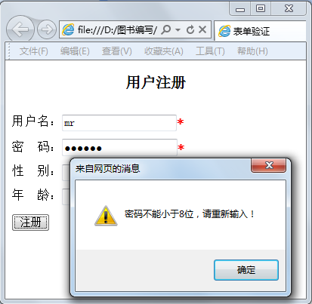
表单验证
表单是HTML中非常重要的部分，几乎每个网页上都有表单，例如用户提交的信息，查询信息等。在表单中，表单验证也是至关重要的。

Slide 32
3
综合实例：删除记录时的提示效果

Slide 33
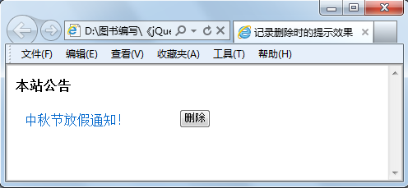
综合实例：删除记录时的提示效果
在删除数据时，通常会给出友好的用户提示信息，待用户确认时，再删除数据，这种提示信息可以使用JavaScript的confirm确认框实现，也可以用div+css自己制作，之后通过jQuery来操作div元素的显示与隐藏。
运行本实例，可以看到如下图所示界面。

Slide 34
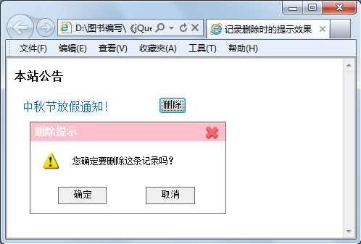
当用户单击“删除”按钮后，出现如图所示删除提示框。

Slide 35
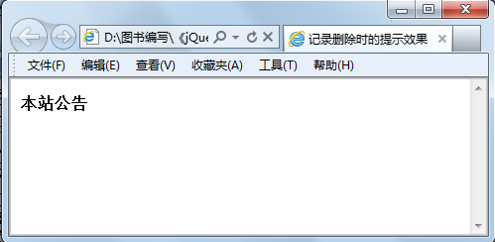
单击“确定”按钮，可以看到记录被删除，如图所示。

Slide 36
4
小 结

Slide 37

本章首先介绍了什么是HTML表单，以及表单元素的使用，表单是交互式网站的很重要的应用之一，它可以实现交互功能。接下来重点讲解了jQuery对表单进行一些常用的操作。最后通过表单删除记录时的提示效果实例让我们对表单认识更加深刻。

Slide 38


